Slide 1
Викторина
доктора
Айболита

Slide 2
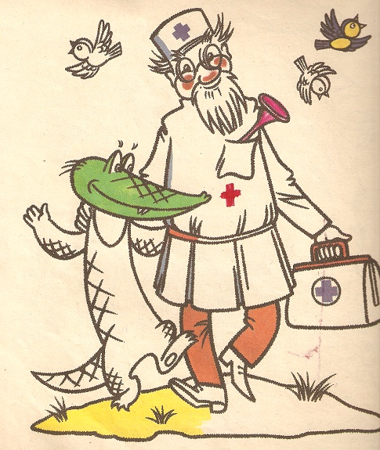
Наше тело- вот наш дом,
Должен быть порядок в нём.
Чтобы тело не болело-
Мы возьмёмся все за дело.
Чтоб здоровье сохранять
Надо очень много знать.
Сейчас проверим,
кто всё знает
И викторину разгадает.

Slide 3
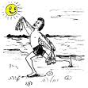
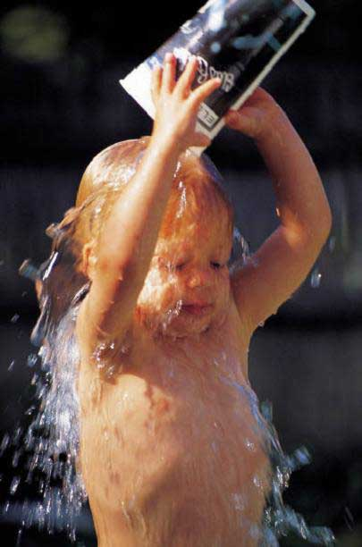
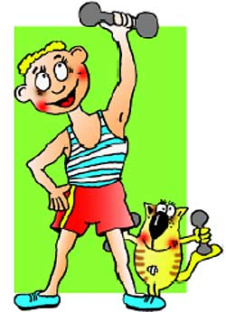
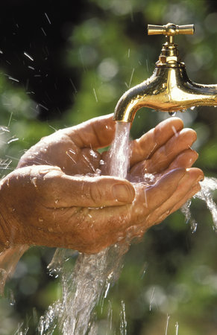
Утром рано просыпайся и…
Чтоб здоровым стать-
всё это надо выполнять!

Slide 4
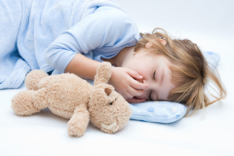
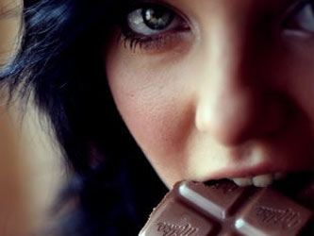
Приучи себя к порядку: утром…

Slide 5
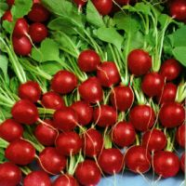
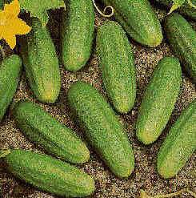
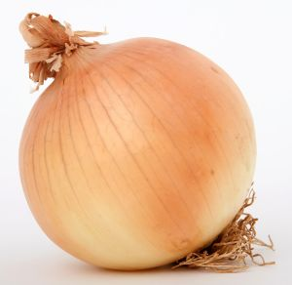
Загадка
Есть перья, но он не птица.
Его очень- очень простуда боится.

Slide 6
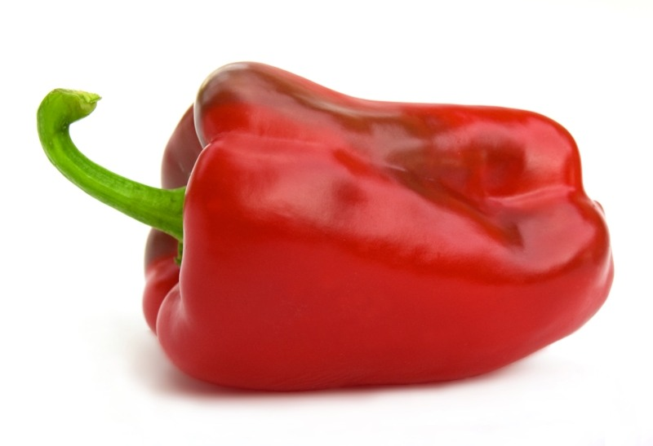
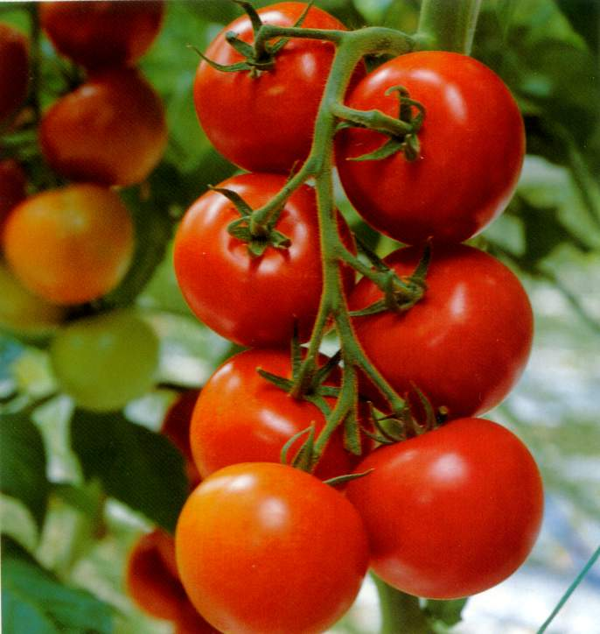
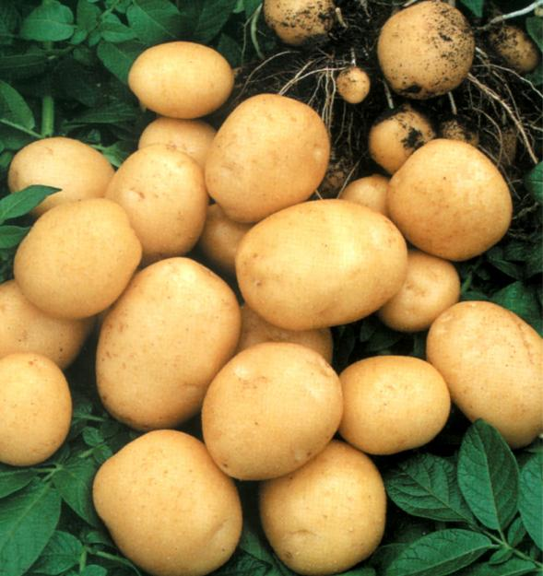
В народной медицине сок этого овоща используют
при заболевании желудка. Сок помогает работать сердцу,
лечит ангину. Кашицей тёртого овоща лечат ожоги и глубокие
незаживающие раны. Но блюдо под названием «Фри»
вредно для здоровья. Назовите этот овощ.

Slide 7
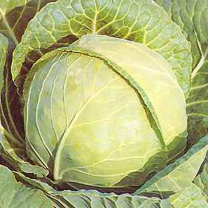
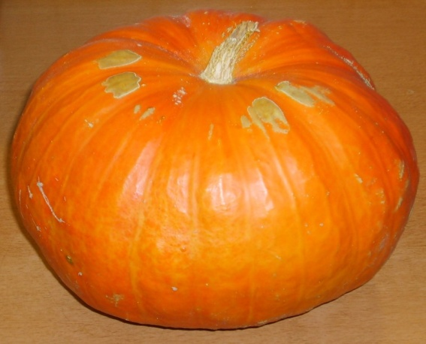
В листьях этого овоща много витаминов. Этот овощ можно варить,
тушить, жарить. Витамины при любом приготовлении сохраняются.
Если разболелась голова, приложите листья этого овоща к вискам
и полежите 20-30 мин. Чаще всего боль проходит.

Slide 8
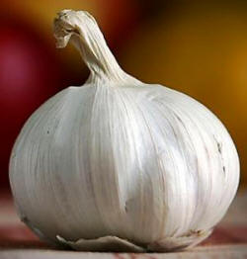
Старинный рецепт от кашля:
Взять 1 столовую ложку мёда или сахара, натереть …
на тёрке и всё перемешать. Через 30 мин появится сок.
Принимать 3 раза в день по 1 столовой ложке и через 3 дня
кашель пройдёт. О каком овоще идёт речь?

Slide 9
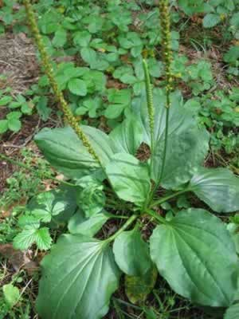
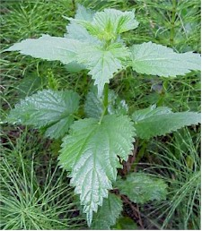
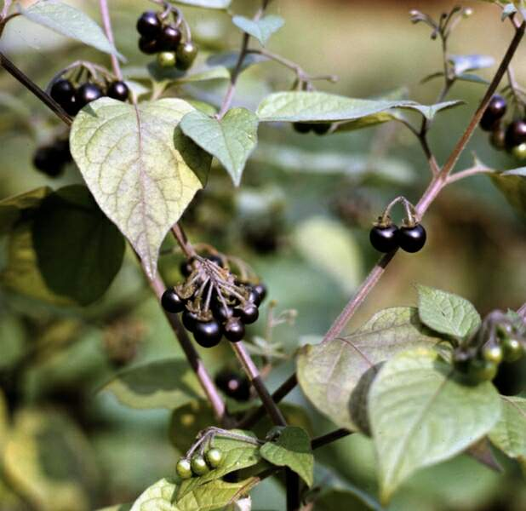
Во время летней ты натёр ногу.
Как облегчить боль? Просто приложи листик растения. Но какого?

Slide 10
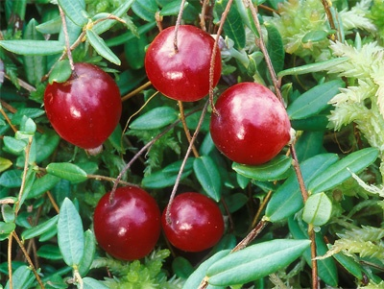
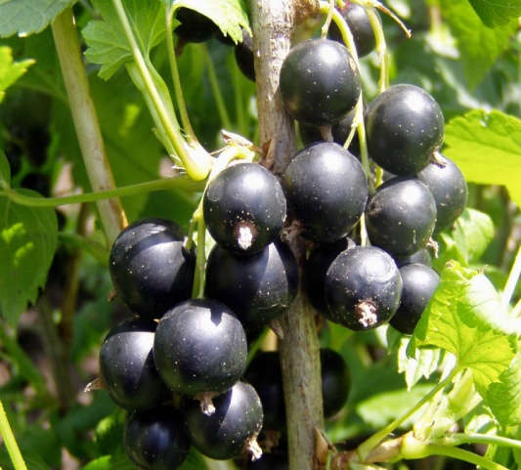
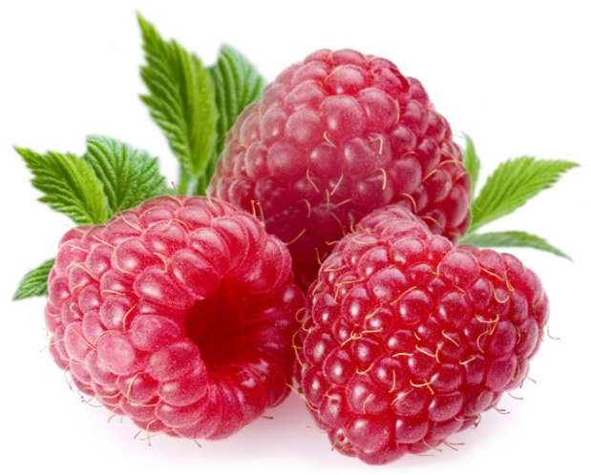
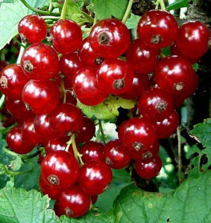
Какая ягода заменяет лимон?
Ешьте ягоды, друзья,
болеть не будете никогда!

Slide 11
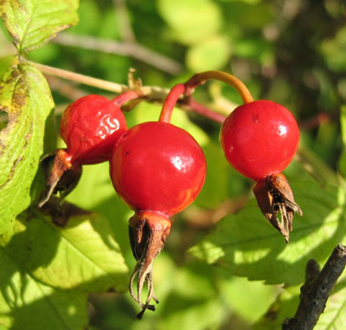
Плоды каких кустарников
богаты витамином С?

Slide 12
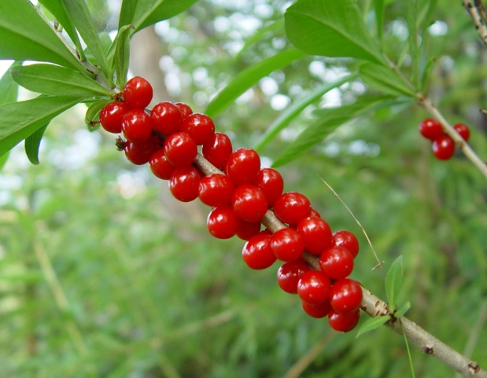
Запомните, дети, ягоду эту
Красивая с виду она:
Как бусы сияют и ярко сверкает,
НО ЯДОВИТА ОНА!
Волчья – так её называют,
Плохо тому, кто её не узнает!
Внимательно на ягоды смотри-
Коль не знаешь- не бери!

Slide 13
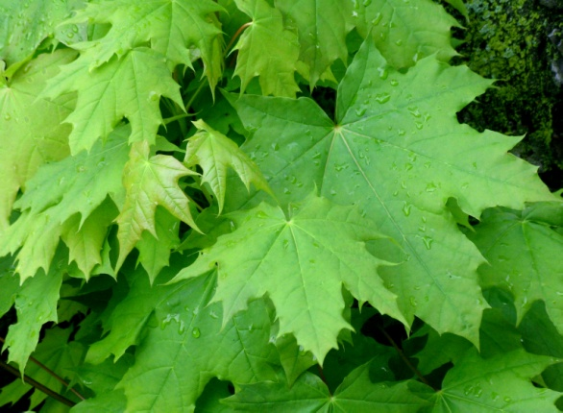
Кора какого дерева помогает лечить
десны и укреплять зубы?

Slide 14
У этого дерева полезно всё: и листья,
и сок, и почки. Назовите это дерево?

Slide 15
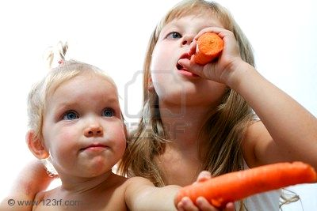
Чтобы глаза не уставали и зрение нас
не подводило, нужно…

Slide 16
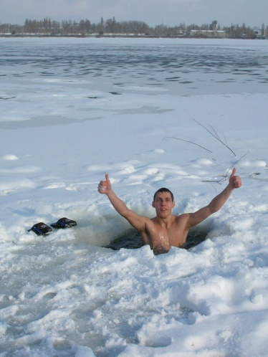
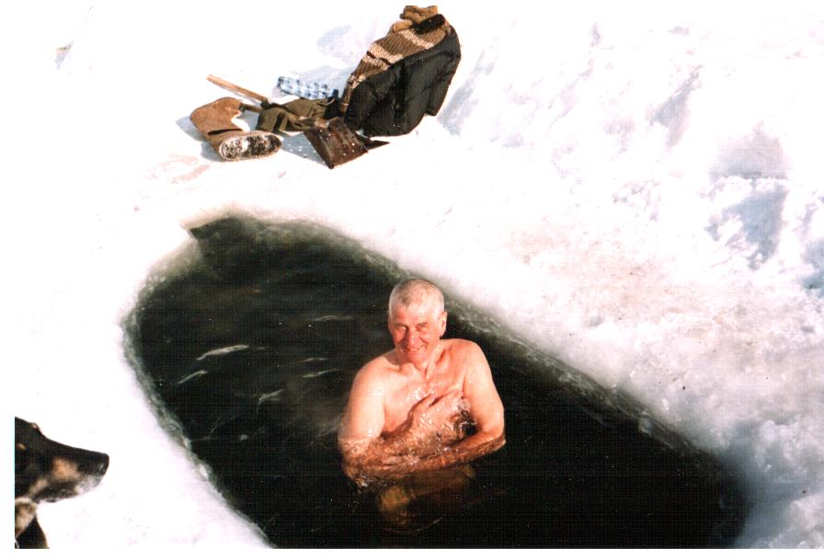
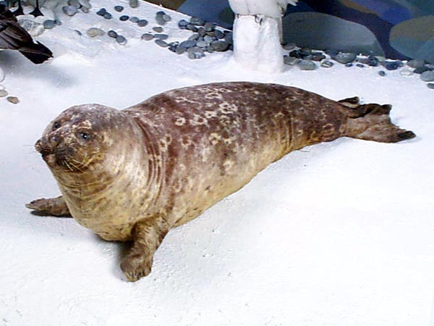
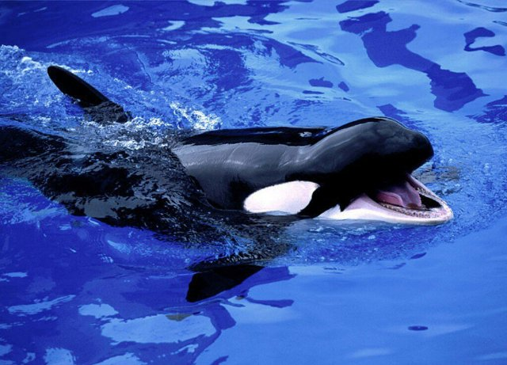
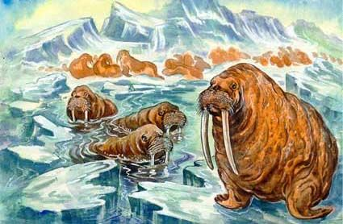
Как называют человека, который
закаляется и зимой купается в проруби?

Slide 17
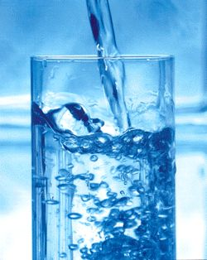
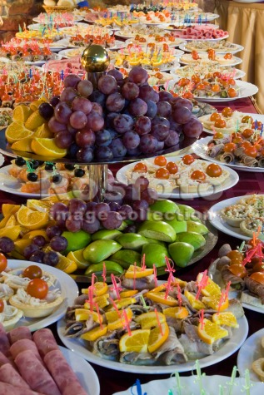
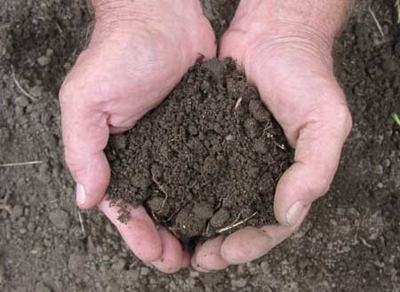
Есть такой спортивный лозунг:
«Солнце, воздух и …, наши лучшие друзья!»
Назовите третий компонент.

Slide 18
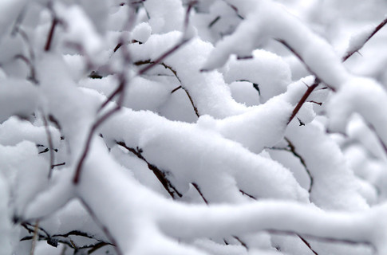
Загадка:
Он летает белой стаей и сверкает на лету.
Он звездой прохладной тает на ладони и во рту.
Он на солнышке- румяный, под луной- он голубой.
Он за ворот и в карманы залетает нам с тобой.
Он и белый, и лохматый, и пушистый, как медведь.
Раскидай его лопатой,
только есть его не смей.

Slide 19
Чтоб здоровье сохранить, Организм свой укрепить, Знает вся моя семья Должен быть режим у дня.
Кушать овощи и фрукты, Рыбу, молокопродукты- Вот полезная еда, Витаминами полна!
Следует, ребята, знать Нужно всем подольше спать. Ну а утром не лениться– На зарядку становиться!
На прогулку выходи, Свежим воздухом дыши. Только помни при уходе: Одеваться по погоде!
Чистить зубы, умываться, И почаще улыбаться, Закаляться, и тогда Не страшна тебе хандра.
Ну, а если уж случилось: Разболеться получилось, Знай, к врачу тебе пора. Он поможет нам всегда!
У здоровья есть враги, С ними дружбы не води! Среди них тихоня лень, С ней борись ты каждый день.
Вот те добрые советы, В них и спрятаны секреты, Как здоровье сохранить. Научись его ценить!
Чтобы ни один микроб Не попал случайно в рот, Руки мыть перед едой Нужно мылом и водой.

